Slide 1
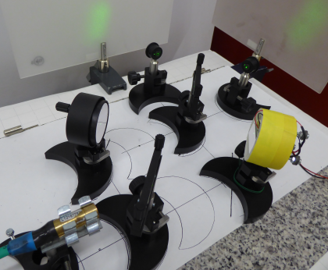
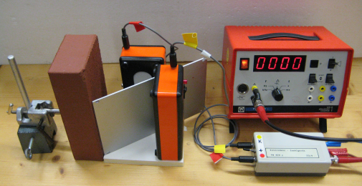
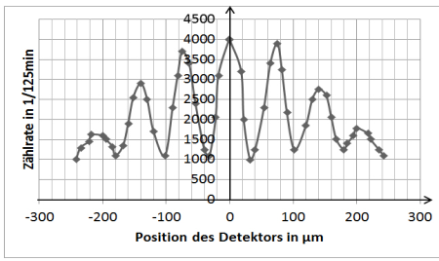
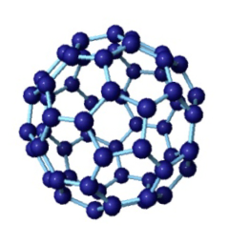
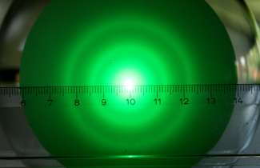
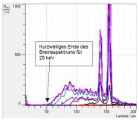
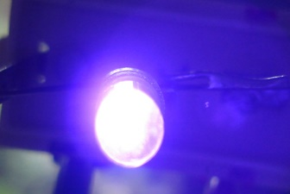
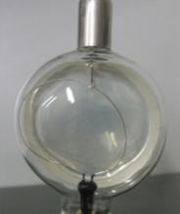


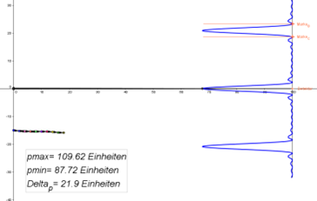




Objekte mit Ruhemasse zuerst: z.B. Interferenz einzelner Neutronen und Fullerene
Kurzwelliges Ende im Rö-Spektrum
de-Broglie-Gleichung
Interferenz von Elektronen
optische Analogieversuche an Transmissionsgittern
h-Bestimmung mit LED:
Messung der Energie von Photonen
Interferenz einzelner Elektronen:
Jönsson oder Tonomura
Unterrichtsvorschlag für Kurse auf eA
Fotoeffekt
zur Messung
der Energie
des Lichts
Nachweis einzelner Photonen
Unbestimmtheit
Anwendungen in der QP
Koinzidenzmethode
Mach-Zehnder-Interferometer
„Welcher-Weg“-Experimente
Delayed-choice-Experimente
„Zustand, Präparation, Superposition“

Slide 2

  Anwendungen der Quantenphysik
Zustand, Präparation und Superposition
NUN Gruppe 2023

Slide 3
Neu im KC für eA
Die Lernenden erläutern die Begriffe Zustand, Präparation und Superposition am Beispiel eines Experimentes mit polarisiertem Licht.
Die Lernenden beschreiben eine Anwendung der Quantenphysik

Slide 4
Anwendungen der Quantenphysik
Die Lernenden beschreiben eine Anwendung der Quantenphysik
Die Lernenden erläutern die Begriffe Zustand, Präparation und Superposition am Beispiel eines Experimentes mit polarisiertem Licht.
Erzeugung von Zufallszahlen
optional
Quantenschlüsselverteilung nach BB84-Protokoll

Slide 5

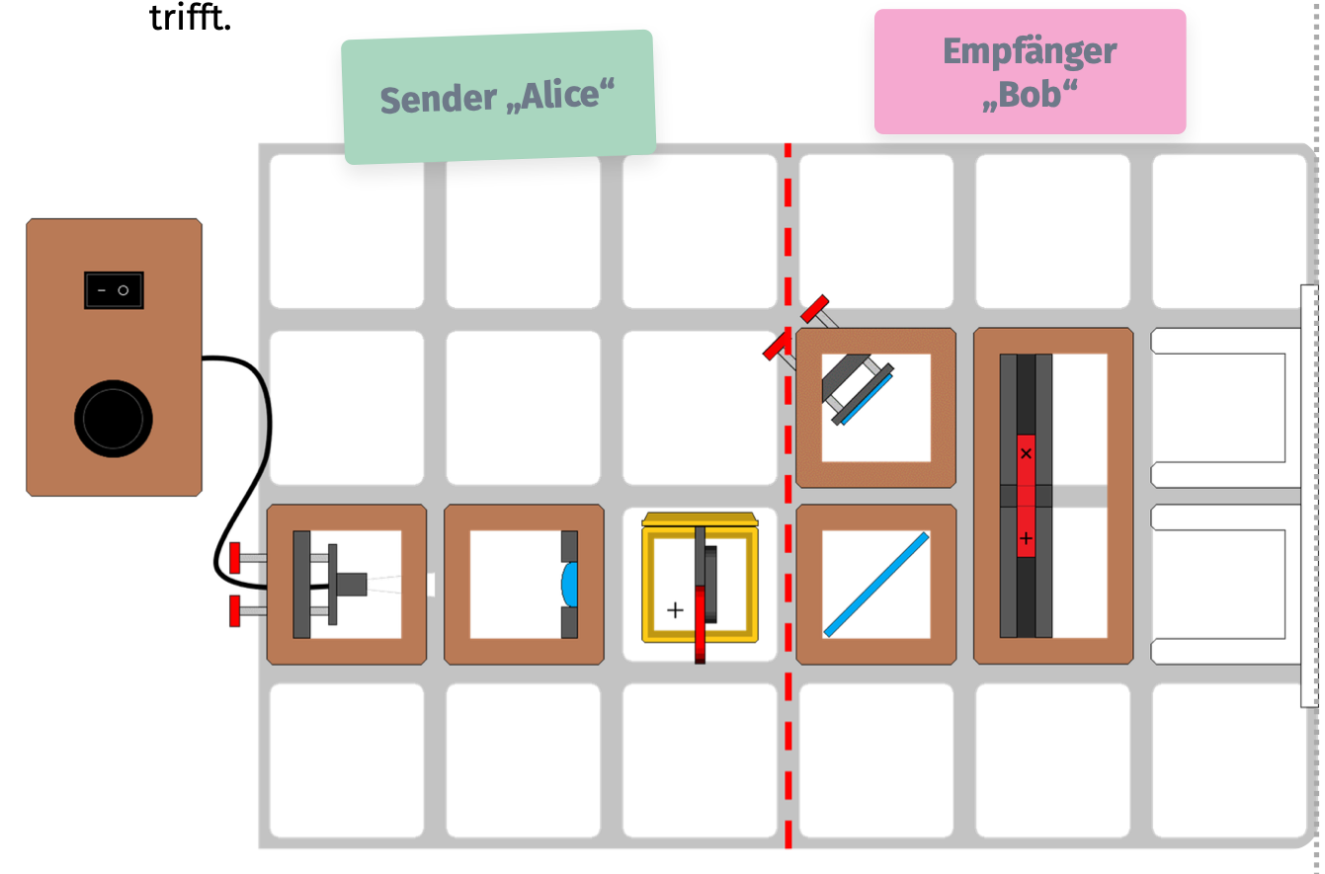
Quantenschlüsselverteilung mit BB84
Low-Cost Modellexperiment
Simulation als Webapp

Slide 6



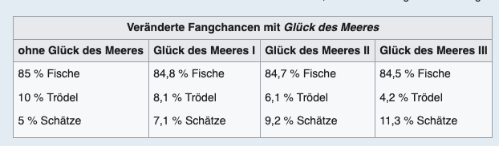
Motivation Zufallszahlen
Computerspiele
Kryptographie
Quelle: https://minecraft.fandom.com/de/wiki/Fischerei

Slide 7

Problem bei „klassichen“ Zufallszahlen
Ist das System bekannt (deterministischer Generator), kann der „Zufall“ vorhergesagt werden.
Beispiel: random-Befehl

Slide 8
Einführung der Begriffe
Zustand
Messung
Präparation
Superposition

Slide 9
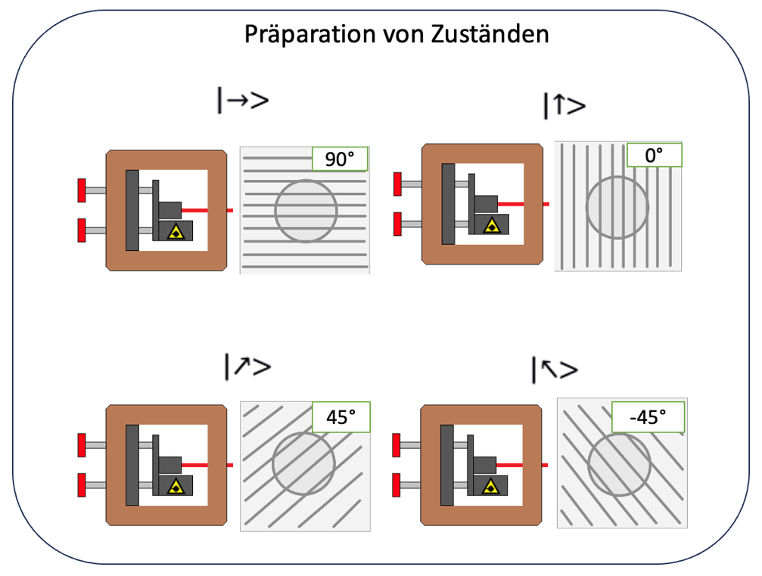
Zustand und Präparation
Ein Zustand enthält die gesamte Information über das ganze System, d.h. aus ihm lassen sich die Wahrscheinlichkeiten der Ausgänge aller möglichen Messungen berechnen.

Slide 10
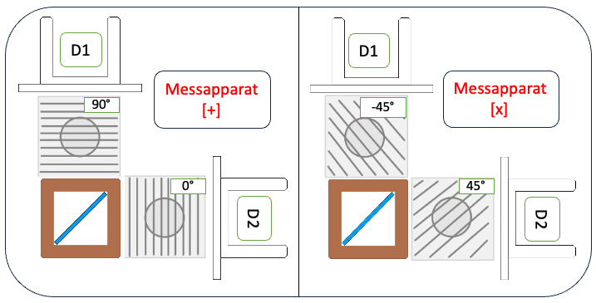
Messung

Slide 11
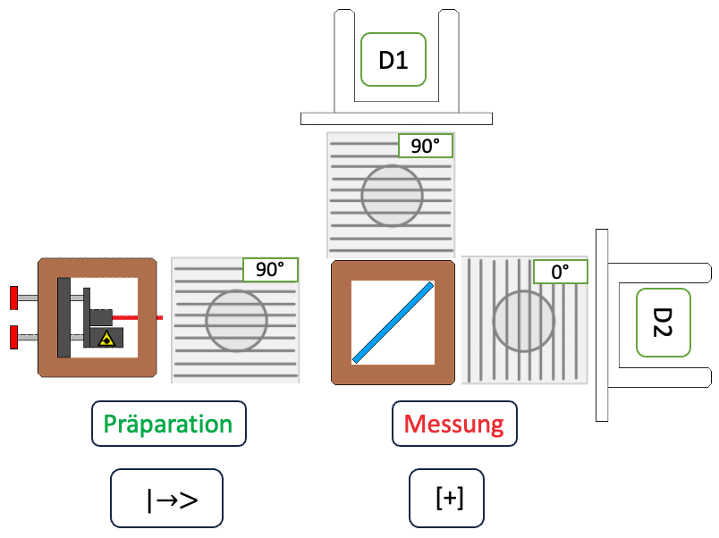
Präparation und Messung

Slide 12
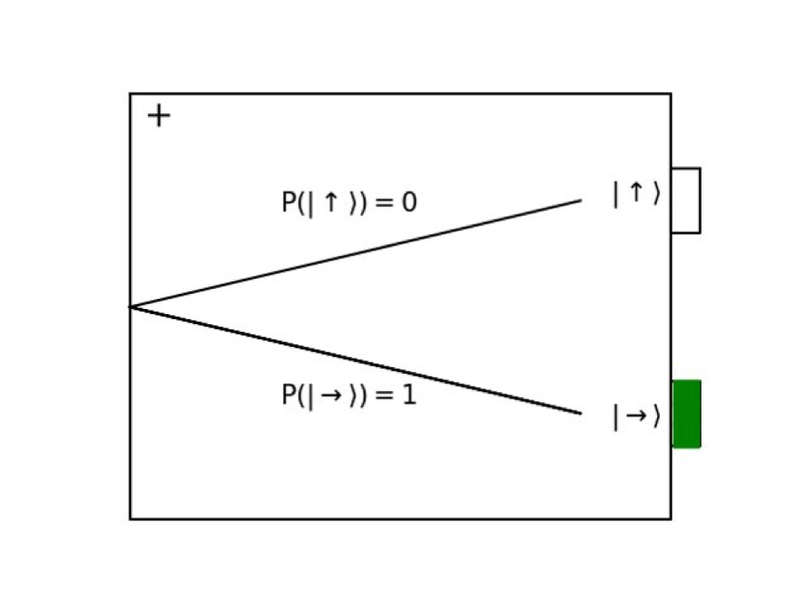
Präparation und Messung

Slide 13
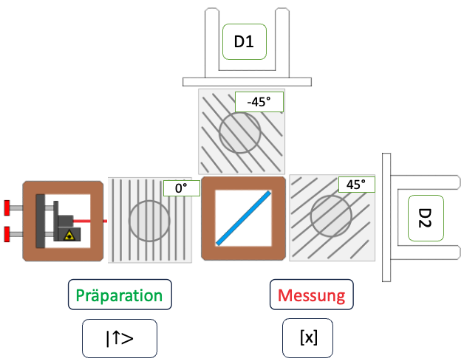
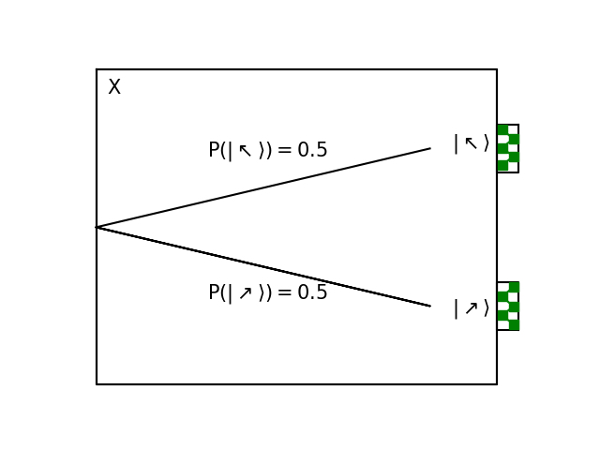
Präparation und Messung
Ein Zustand mit vertikaler Polarisation lässt sich als Superposition von diagonaler Zuständen schreiben. → Zufall

Slide 14
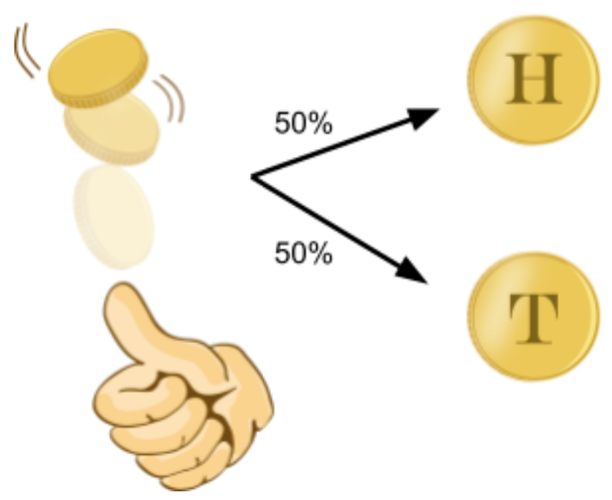
Superposition
Ein Zustand mit vertikaler Polarisation lässt sich als Superposition von diagonaler Zuständen schreiben. → Zufall
Messung löst Superposition auf!!

Slide 15
Unterrichtsmaterial
Zustand
Präparation
Messung
Superposition
AB 1
AB 2
Einführung Zufallszahlen
Einführung Begriffe

Slide 16
Von 0 und 1 zur Zufallszahl
Detektor 1: 0
Detektor 2: 1
(00010111)2 = 0·128+0·64+0·32+1·16+0·8+1·4+1·2+1·1 = 23
Mit Quantenobjekten im Aufbau hätte man somit eine Zufallszahl generiert

Slide 17
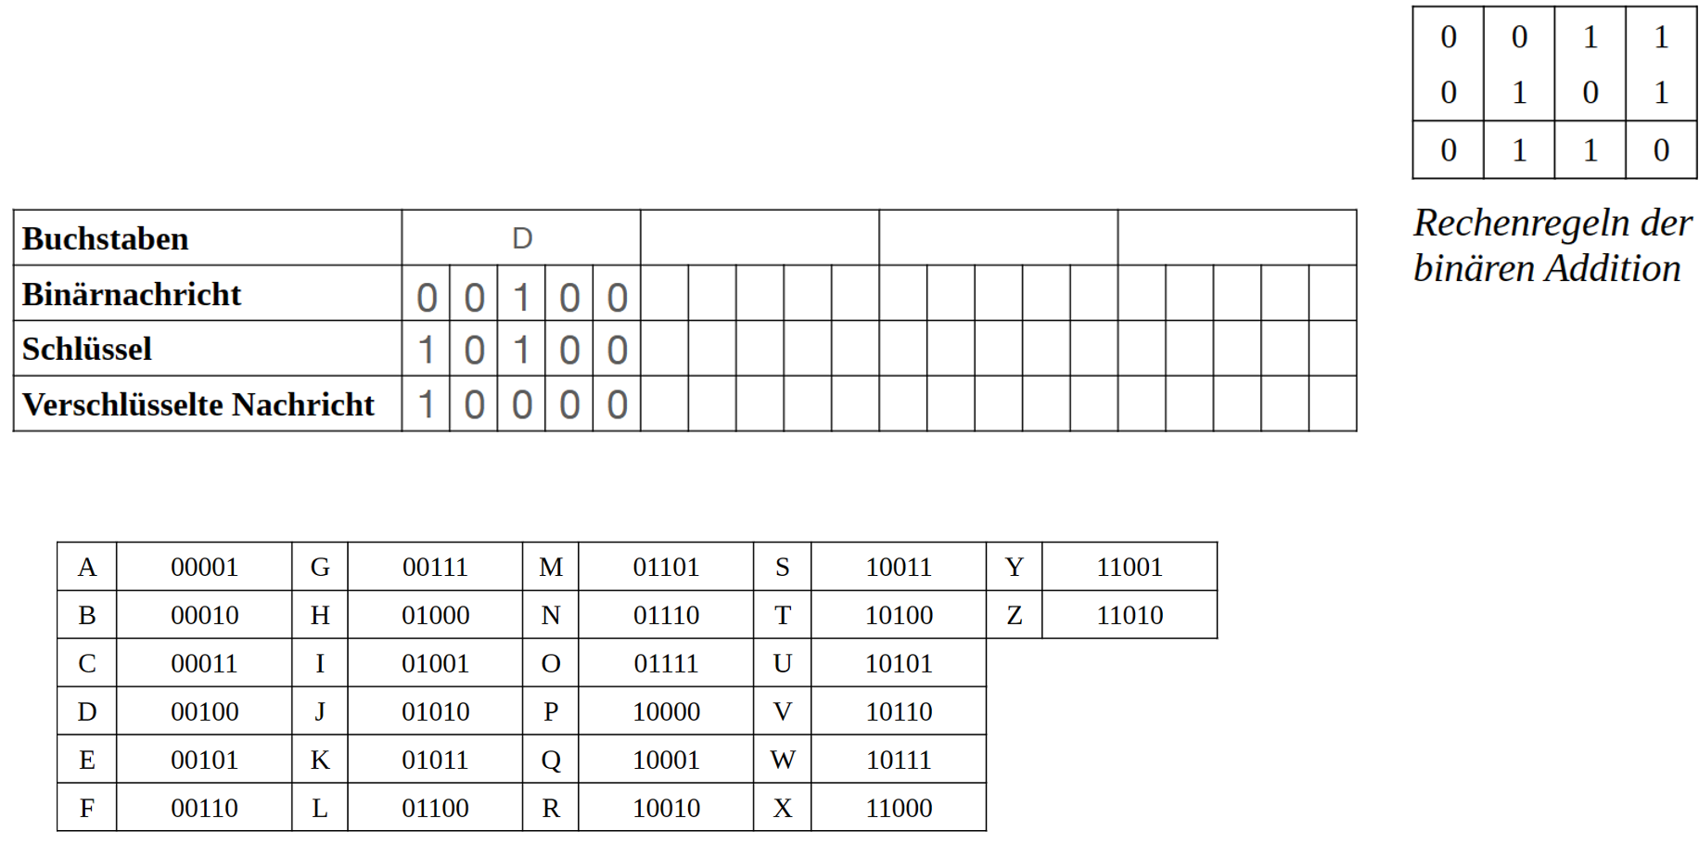
Kommunikation mit 0 und 1
Wahrheitstabelle für XOR-Verschlüsselung

Slide 18
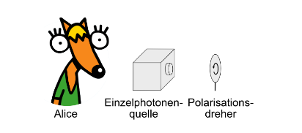
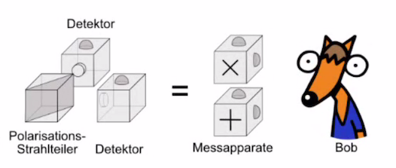
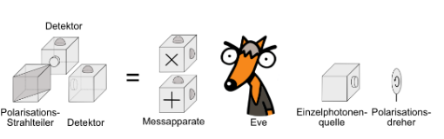
Weitere Anwendung BB84-Protokoll

Slide 19
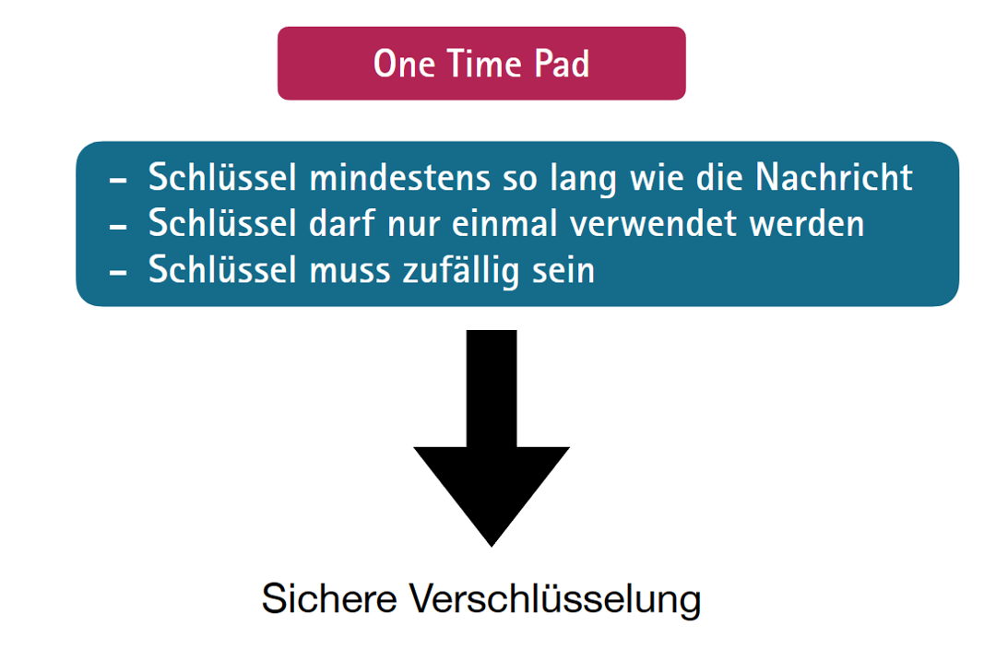
Schlüsselverteilung mit BB84-Protokoll

Slide 20

Hands on Schlüsselaustausch
Simulation als Webapp
https://bb84-sim.anvil.app/

Slide 21


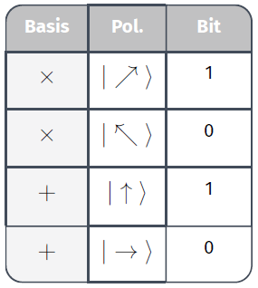

Das Grundprinzip des Schlüsselaustauschs
Darf allgemein bekannt sein!
Schritt 1
Schritt 2
z.B.:
misst in x eine 1
oder in +
entweder 0 oder 1

Slide 22
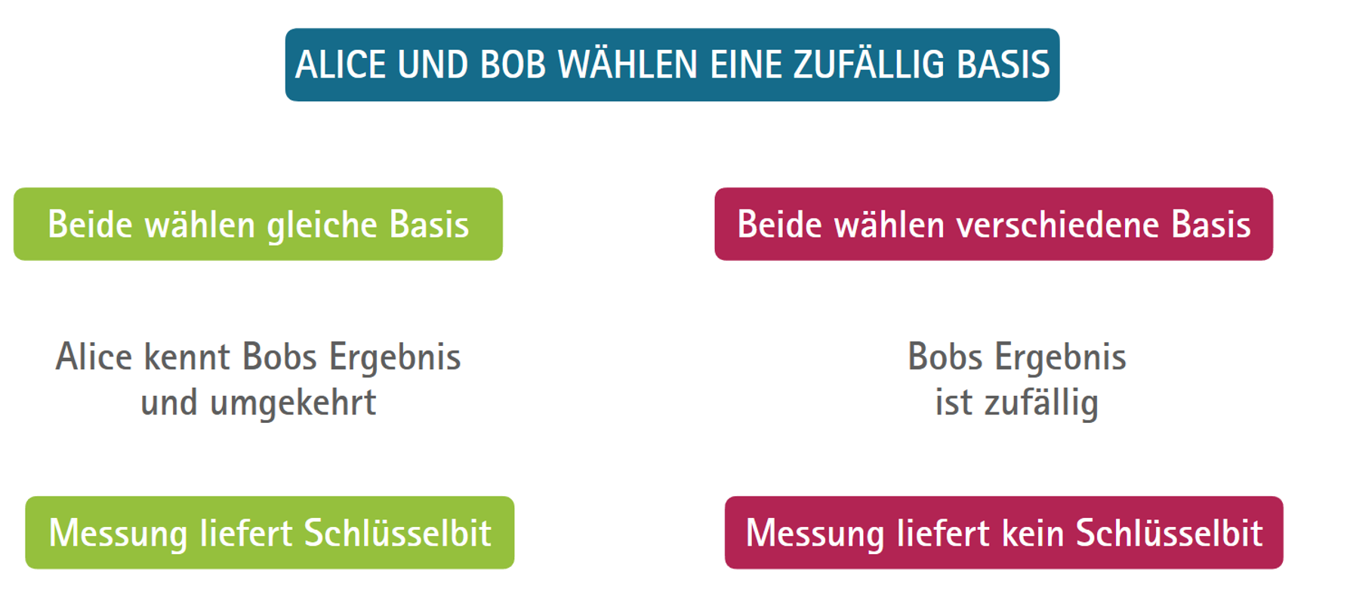
Das Grundprinzip des Schlüsselaustauschs
Darf allgemein bekannt sein!

Slide 23
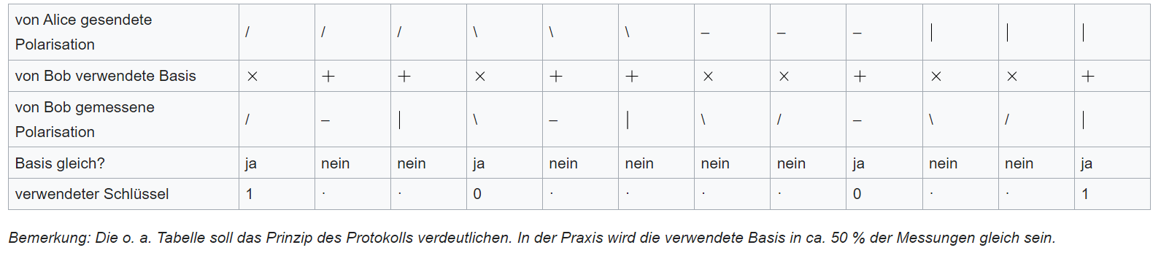
Das Grundprinzip des Schlüsselaustauschs
Basisvergleich durch Alice und Bob (öffentlich); kein Ergebnisvergleich!!
(Anmerkung: Alice hat nur „vier Poldreher 0°(+), 90°(+), -45° (x), +45° (x))

Slide 24
Jetzt kommt Eve ins Spiel!

Slide 25

Das Grundprinzip des Schlüsselaustauschs
Darf allgemein bekannt sein!
Schritt 1
z.B.:
Schritt 3
Schritt 2
misst in x oder + und erhält ein Ergebnis
misst in x eine 1
oder in +
entweder 0 oder 1 und sendet das Ergebnis

Slide 26
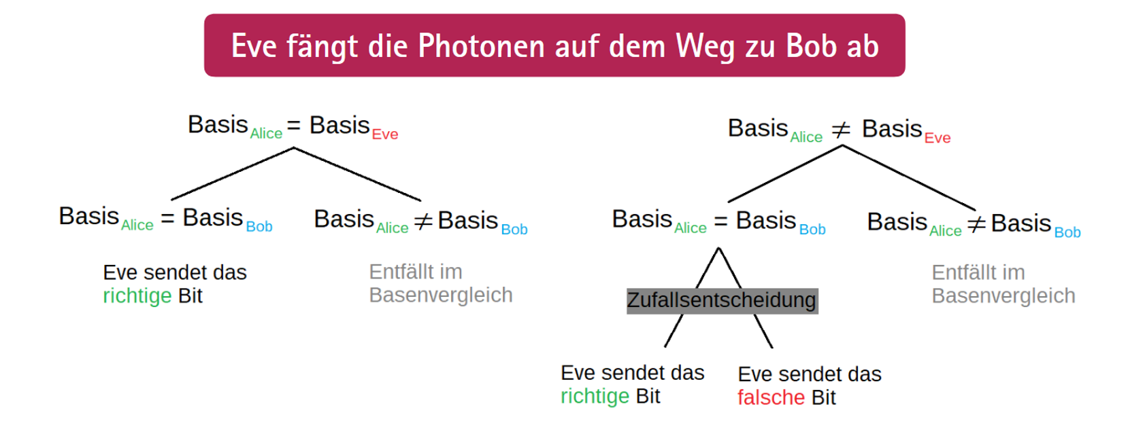
Abhören wird entdeckt
Alice und Bob vergleichen die ersten 4 Bits (Ergebnis öffentlich)!
Dass Eve immer „Glück“ hat ist überaus unwahrscheinlich bei langer Schlüssellänge!

Slide 27
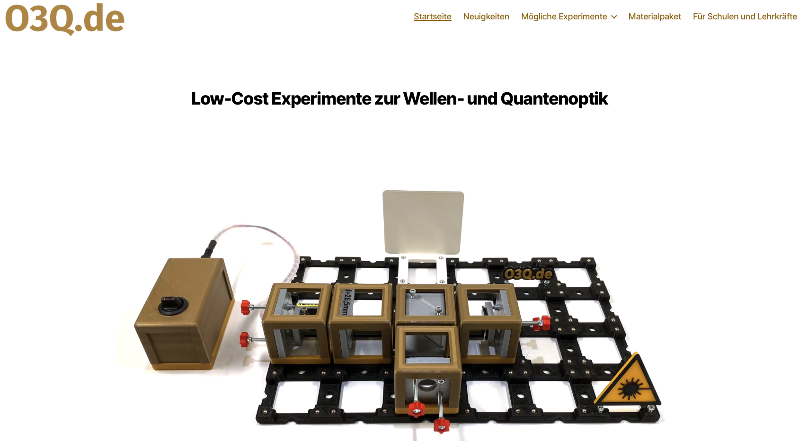



Modellexperiment
Low-Cost Modellexperiment

